Slide 1
Наука и техника средневекового Китая

Slide 2
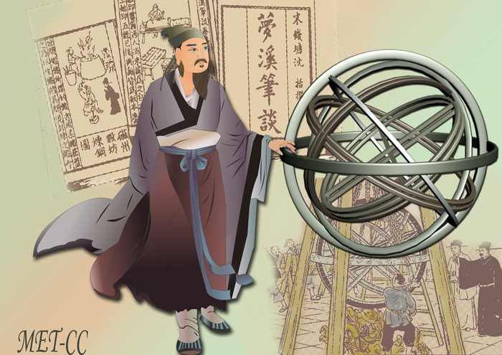
Астрономия
Астрономы знали причины солнечных/лунных затмений;
Запись о комете в районе Большой Медведицы (как полагают, это было первое наблюдение кометы Галлея);
Первый в мире звездный каталог, который составил Ши Шэнь;
Первые наблюдения солнечных пятен;
Обсерватории, с революционным для своего времени инструментами;
Измерение длины градуса меридиана;
Создание календаря, в котором длительность года расходилась с истинной величиной лишь на 27 секунд.

Slide 3
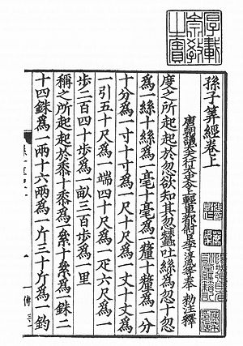
Математика
Наука пользовалась авторитетом;
С большой точностью вычислено значение числа π, как отношение длины окружности к ее диаметру. Это значение оставалось самым точным приближением числа в течение последующих 1000 лет;
Знание свойства треугольника Паскаля;
Точное вычисление длительности года, что помогало развитию сельского хозяйства и мореплавания;
Умение решать сложнейшие математические задачи.

Slide 4
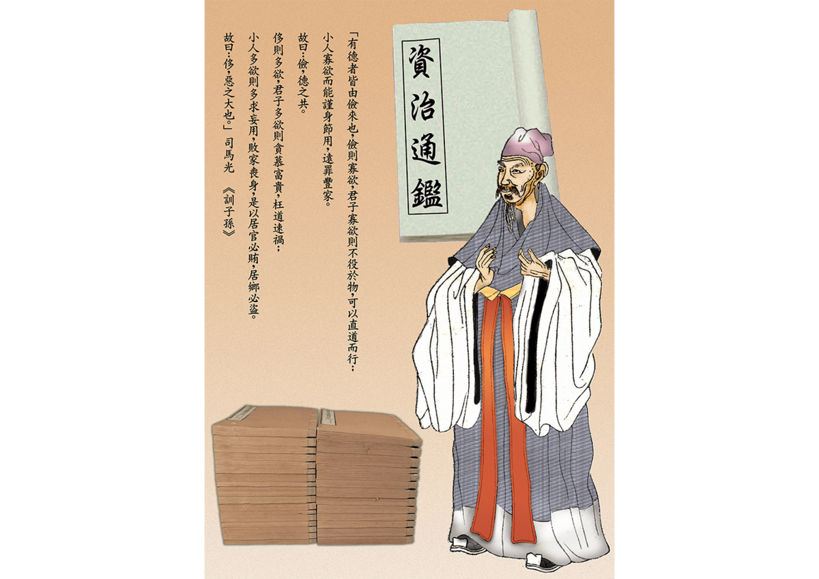
История
Установился обычай, согласно которому каждая новая династия составляла историю предшествующей. Эту работу выполняли учёные-историки, которые готовили материалы для того, чтобы при следующей династии можно было написать историю предыдущей.
Вместе с описанием династий в летопись попадали факты и из истории народа;
Китайцы интересовались историей своей страны и тщательно ее изучали. Об этом говорит пословица: «Не забывай прошлого: оно – учитель будущего».

Slide 5
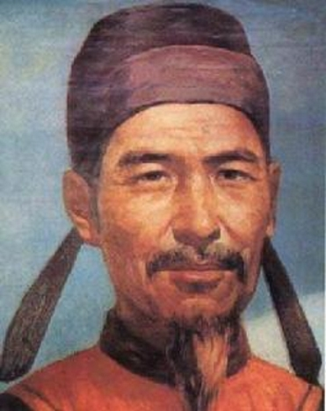
Книгопечатание
Изобретение бумаги;
Изобретена ксилография;
Первая печатная книга - китайская ксилографическая копия буддийской Алмазной сутры;
Кайфынский кузнец Би Шэн первый изобрел способ книгопечатания подвижным разборным шрифтом, но данный способ не прижился, т.к. в Китае использовали иероглифы;
В VII веке напечатана первая в мире газета – «Столичный вестник»;
Первые бумажные деньги (VIII –IX век).

Slide 6
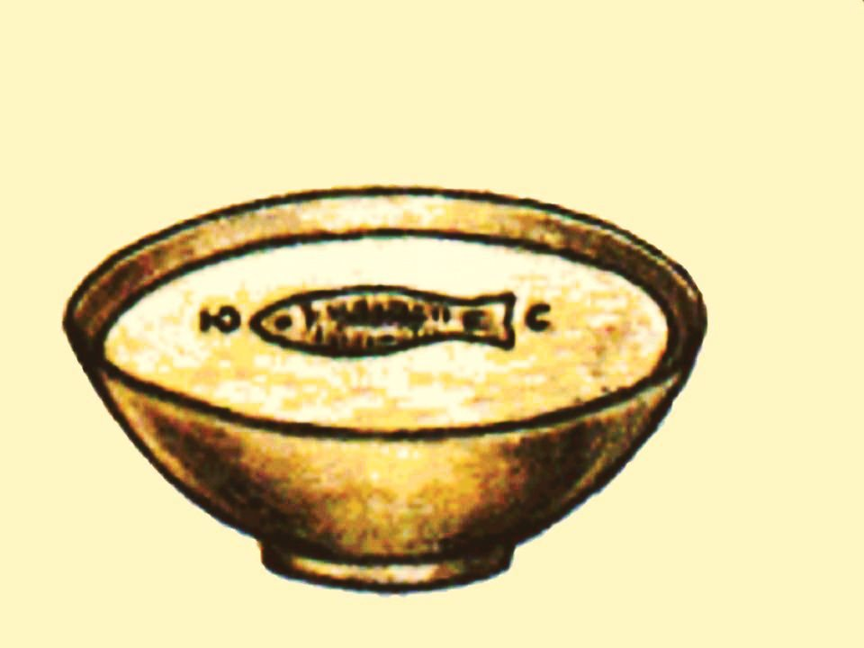
Компас
В эпоху Сун был изобретен компас с искусственным магнитом – иглой, продетой через пробку и плавающей в сосуде с водой;
Некоторые компасы имели вид рыбки из намагниченной стали. Лёгкая рыбка плавала на поверхности воды в чашке и показывала головой на юг;
В XI веке был создан компас со стрелкой;
В XII веке использование компаса на китайских судах стало обычным явлением;
Европейцы узнали о компасе от арабов;
Создание компаса - важная предпосылка географических открытий XV–XVI веков.

Slide 7
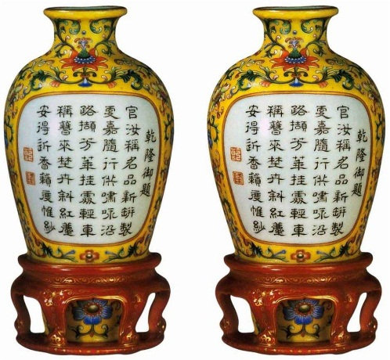
Фарфор
Русское слово происходит от персидского «фагфур», что означает «китайский император»;
Вершиной развития принято считать эпоху династии Сун. В это время фарфоровые изделия вывозились во многие страны, особенно в Европу;
Европейцы приписывали фарфору магические свойства;
«Китайский секрет» был раскрыт Иоганном Бёттгером в Саксонии лишь в начале XVIII в., что положило начало знаменитой Мейсенской мануфактуре.

Slide 8
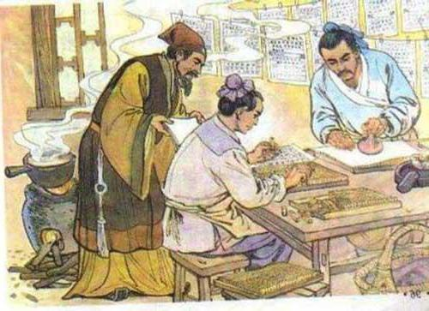
Порох
Был изобретен в IX веке, когда даосские монахи и алхимики искали эликсир бессмертия;
Китайское слово «порох» буквально означает «Огонь медицины»;
Представляет собой смесь серы, селитры и древесного угля;
Сначала дымный порох использовали для фейерверка и развлечений и лишь позднее как вещество, пригодное для военных целей;
В последующие века производились различные виды порохового оружия, включая огнеметы, ракеты, бомбы, примитивные гранаты и мины;
До середины XIX века, был практически единственным доступным человечеству взрывчатым веществом;

Slide 9
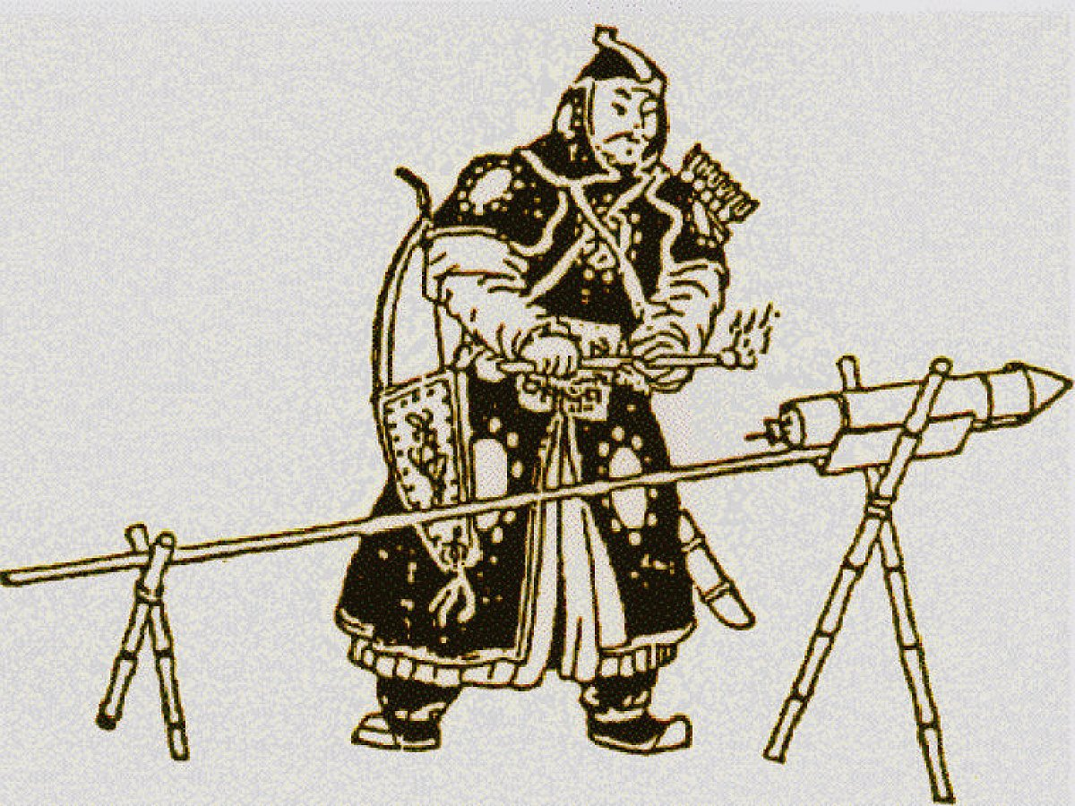
Огненное копьё
Прародитель всего огнестрельного оружия;
Первые упоминания о подобных копьях появились в X веке. Большая часть разновидностей появилась к 1260 году;
Использовалось для получения критического шокового преимущества в самом начале ближнего боя;
Изготавливалось из бамбука, в трубку насыпалась пороховая смесь;
После поджога фитиля образовавшаяся в результате взрыва пороха энергия поражала противника.

Slide 10
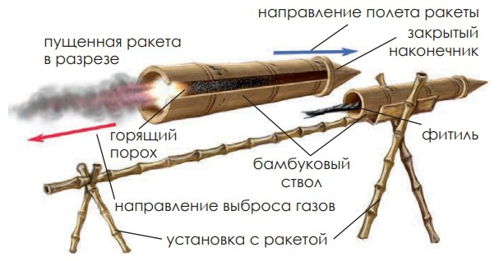
Устройство копья

Slide 11
«Хоцян»
В 1132 году Чэнь Гуй изобрел орудие «хоцян», подобие огнемета. Пустотелый ствол бамбука, один конец которого плотно забивали, наполняли порохом. После поджигания из ствола с большой силой вылетал огонь и поражал противника. Со временем ствол будет неотъемлемой частью огнестрельного оружия.
Через несколько лет другой китайский оружейник изобрел «тухоцян». Из бамбукового ружья вылетала пуля, направленная силой пороховых газов.
Образцы китайского оружия попали к чжурчжэни, затем к монголам и арабам, от которых изобретение попало в Европу. Правда, стволы уже были не бамбуковые, а железные с деревянным наконечником.

Slide 12
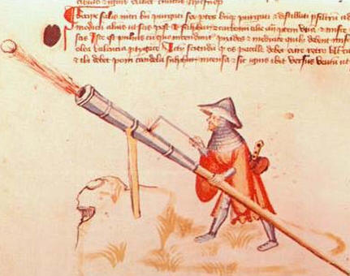
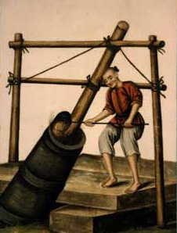
«Хоцян»

